Slide 1
CLUSTER
사진 한 장으로 인생을 기록하다
최우석 · 김성애 | 한국정보통신학회 춘계학술대회 2026
COVER

Slide 2
DATA IMPACT
사진은 폭증하지만, 기억은 구조화되지 않습니다.
2025년 전 세계 사진 촬영량
촬영 기기 비중 : 스마트폰
초당 촬영 사진 갯수
2.1조 장
94%
61,400장/초
촬영량의 절대 규모는 커졌지만
관계·장소 정보는 대부분 비구조화 상태로 남습니다.
생성 속도가 빠를수록
자동 구조화가 필요해집니다.
스마트폰 사진은 많지만
맥락 입력은 거의 없습니다.
DATA
CLUSTER · 사진 한 장으로 인생을 기록하다
02

Slide 3
MEMORY GAP
기억은 사진 속에 있지만, 질문에 답하지 못하면 기록이 아닙니다.
WHO
여러분은 작년 이맘때
누구와
누구와 어디 있었나요?
WHERE
어디서
WHEN
작년 이맘때
QUESTION
CLUSTER · 사진 한 장으로 인생을 기록하다
03

Slide 4
COMPARISON
갤러리와 캘린더 사이에 기억의 맥락이 빠져 있습니다.
갤러리 앱
누락된 맥락
캘린더 앱
사진은 있지만 맥락 없음
관계·장소·의미의 공백
일정은 있지만 회상 도구 아님
시간순 정렬
제공
연결 필요
부분 제공
누구와
부재
빈 값
부재
어디서
부재
빈 값
부분 제공
경험 단위
부재
빈 값
일정 단위
CLUSTER는 이 공백을 관계·장소·시간 기반 ActivityLog로 채웁니다.
COMPARE
CLUSTER · 사진 한 장으로 인생을 기록하다
04

Slide 5
SOLUTION STACK
CLUSTER는 사진을 인생 기록의 구조로 바꿉니다.
사진 한 장에서 인물, 장소, 시간을 자동 추출해 관계와 경험의 맥락을 구조화하는 웹 기반 기록 시스템
인생 인프라
삶의 경험을 구조화된 자산으로 축적
CLUSTER
PHOTO
EXIF · FACE · PLACE · SCHEDULE
기록의 진실성
업로드 한 장
맥락 변환 엔진
GPS·시간 일치 기반으로 신뢰 확보
자아 집중
관계와 장소에 쓴 에너지를 시각화
SOLUTION
CLUSTER · 사진 한 장으로 인생을 기록하다
05

Slide 6
SYSTEM ARCHITECTURE
세 개의 서버 계층이 사진을 구조화된 기록으로 변환합니다.
ARCHITECTURE
사진 업로드 → EXIF 추출 → 얼굴 임베딩 → 장소·일정 매칭 → ActivityLog 자동 생성
CLUSTER · 사진 한 장으로 인생을 기록하다
06

Slide 7
PIPELINE FLOW
사용자 입력 하나가 여섯 단계 자동 처리로 확장됩니다.
사용자가 한 일은
사진 업로드 하나
1
2
3
4
5
6
EXIF
FACE
GROUP
SCHEDULE
PEOPLE
LOG
GPS·촬영 시간 추출
ArcFace 임베딩 매칭
같은 날짜 + 200m 묶음
exact → date_only → none
그룹별 얼굴 Set 집계
ActivityLog 반환
입력
사진 파일
데이터
EXIF · 얼굴 벡터 · 위치
결과
언제 / 어디서 / 누구와
FLOW
CLUSTER · 사진 한 장으로 인생을 기록하다
07

Slide 8
DESIGN DECISIONS ①②
자동화의 기준을 시스템 안에 고정했습니다.
거리 기반 활동 그룹화
①
기획 의도
구현 방식
효과
사진 묶음을 사용자가 직접 만들지 않게 함
같은 날짜 + Haversine 기준 200m 이내 통합
흩어진 사진을 의미 있는 활동 단위로 변환
일정 매칭 우선순위
②
기획 의도
구현 방식
효과
기록과 기존 일정의 연결 강도를 구분
exact → date_only → none 순으로 상태 부여
자동 기록의 신뢰도를 투명하게 전달
DECISION
CLUSTER · 사진 한 장으로 인생을 기록하다
08

Slide 9
DESIGN DECISIONS ③④
기록의 신뢰성과 데이터 일관성을 별도 설계로 보강했습니다.
단방향 상태 전이
③
기획 의도
구현 방식
효과
완료된 기록의 임의 되돌림을 방지
Schedule 상태를 Planned → Completed로만 전이
과거 기록의 재확정과 임의 수정 가능성 축소
중복 없는 인물 집계
④
기획 의도
구현 방식
효과
동일 인물의 중복 등장을 한 명으로 계산
그룹별 얼굴 결과를 Set 연산으로 집계
People 통계와 관계 밀도의 과대 집계 방지
DECISION
CLUSTER · 사진 한 장으로 인생을 기록하다
09

Slide 10
IMPLEMENTATION
배포 환경과 5개 도메인 기능을 구현했습니다.
Vercel
Railway
HuggingFace
Frontend · React/Vite
Backend · FastAPI/PostgreSQL
AI Server · DeepFace
AUTH
PEOPLE
PLACE
SCHEDULE
ACTIVITY
회원가입·로그인
JWT 인증
프로필 임베딩 등록
인물 등록
얼굴 분류
관계 상태 분류
장소 검색
방문 횟수 시각화
거리 계산
일정 관리
Planned → Completed
상태 전이
EXIF 추출
그룹화·매칭
ActivityLog 생성
RESULT
CLUSTER · 사진 한 장으로 인생을 기록하다
10

Slide 11
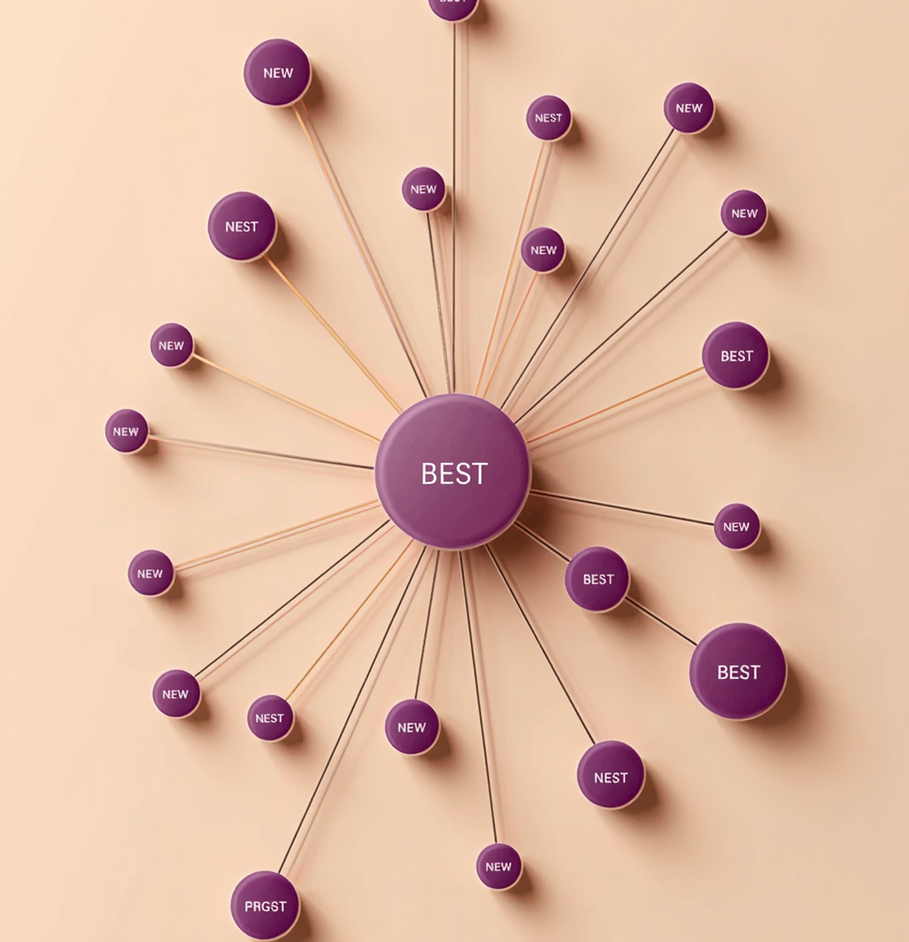
SELF-FOCUS VISUALIZATION
People 시각화는 관계 밀도를 자아 집중 지도로 보여줍니다.
관계 상태 분류
밀도
크기
NEW
최근 추가된 관계, 초기 상호작용
NORMAL
정기적 관계, 중간 수준의 참여
BEST
고밀도 관계, 잦은 상호작용
OLD
활동이 줄어든 관계, 재확인 필요
VISUALIZE
CLUSTER · 사진 한 장으로 인생을 기록하다
11

Slide 12
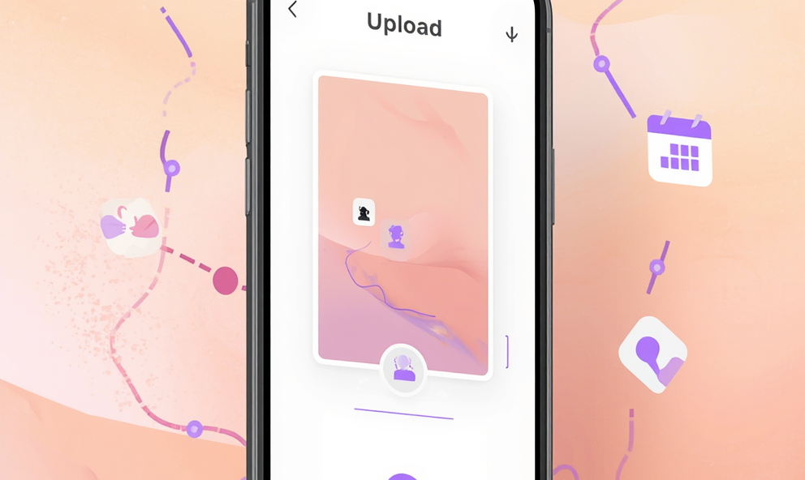
DEMO
한 장의 사진이 기록으로 바뀌는 과정을 시연합니다.
DEMO
업로드 → EXIF 추출 → 얼굴 인식 → 장소·일정 매칭 → 기록 완성
CLUSTER · 사진 한 장으로 인생을 기록하다
12

Slide 13

QR
www.cluster-app.kr
지금 바로 접속해보세요

Slide 14
LIMITATIONS
현재 한계는 자동화 정확도와 입력 데이터 신뢰성에 집중됩니다.
번호
제목
기획 의도
실제 문제
①
얼굴 임베딩 threshold
등록 인물과 미등록 인물을 안정적으로 구분
실사용 환경 검증 부족으로 오인식 가능
②
사전 등록 의존
사진 업로드만으로 기록이 완성되는 경험 지향
People·Place·Schedule 선등록이 필요
③
EXIF·보안 제약
자동 매칭과 생체정보 보호를 동시에 만족
SNS 공유 사진의 EXIF 손실, 임베딩 암호화 미적용
LIMITATIONS
CLUSTER · 사진 한 장으로 인생을 기록하다
14

Slide 15
ROADMAP
향후 계획은 한계와 1:1로 대응합니다.
번호
제목
기획 의도
실제 문제
①
인식 정확도 고도화
threshold 검증과 사용자 피드백 루프
실사용자 데이터 기반 튜닝, 상용 Face API 검토
②
온보딩 자동화
선등록 부담을 기존 데이터 연동으로 축소
연락처·사진·캘린더 연동으로 초기 데이터 확보
③
EXIF 보완·보안 강화
메타데이터 부재와 생체정보 보호 문제 대응
최소 입력 UI, AES-256 암호화, Refresh Token·Blacklist
ROADMAP
CLUSTER · 사진 한 장으로 인생을 기록하다
15

Slide 16
CLUSTER
People — 누구와
Place — 어디서
Calendar — 언제
감사합니다
CLOSE

